Slide 1
Neural NetWork
张鑫、田祺云、岳畅

Slide 2
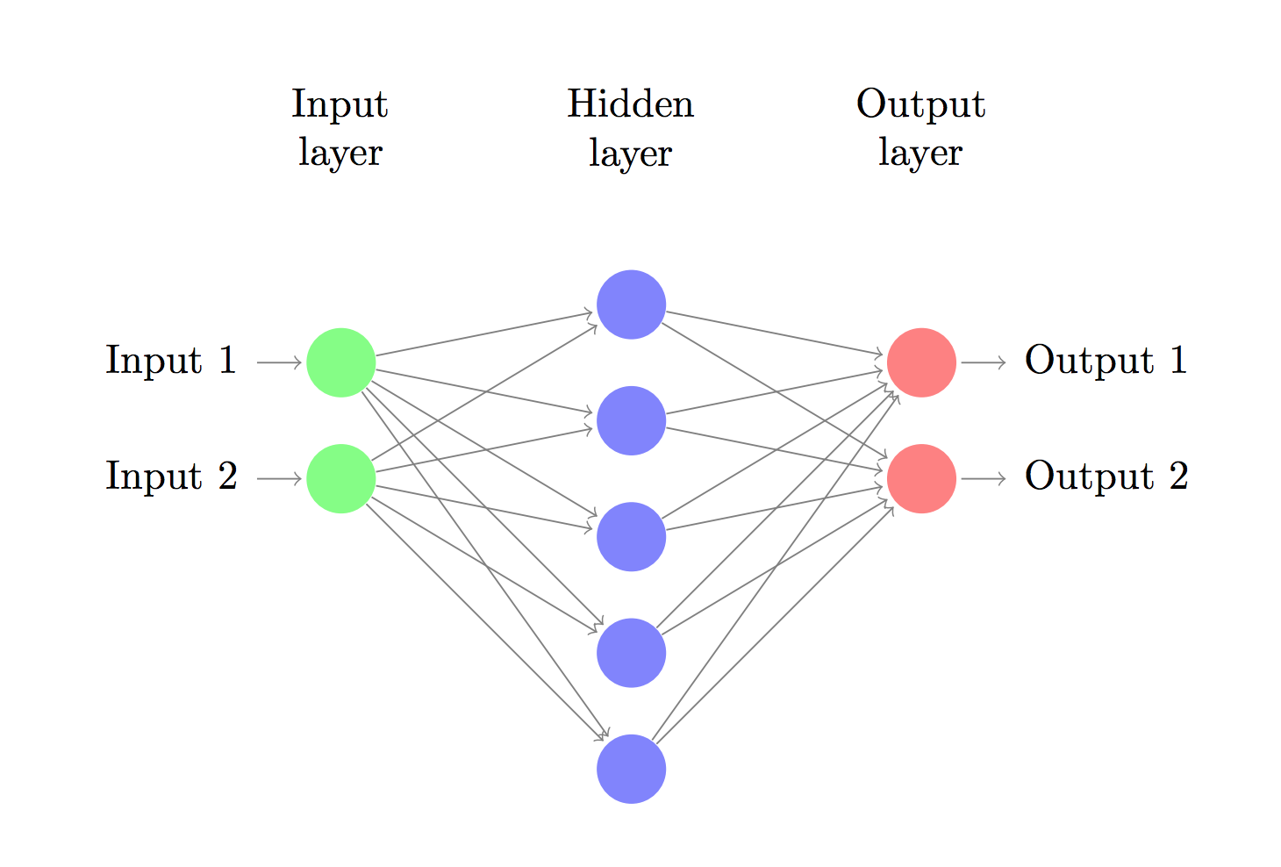
一.基本思想
将X与多种特征矩阵W相乘，同时进行一些非线性运算，得出预测结果。在训练时，不断调整W矩阵，使得预测结果与给出的结果相拟合。最终使得整个网络预测出来的结果与实际结果基本一致。

Slide 3
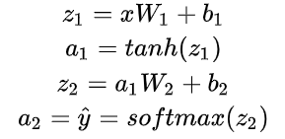
二.基本步骤
1.问题公式化表达
比如分类问题
Y = f(x)
正向传播

Slide 4
二.基本步骤
2.数据预处理

Slide 5

二.基本步骤
3.参数调整
3.1误差表达
使用损失函数L表示结果的误差
3.2反向传播
计算损失函数L对每一个参数的偏导，使参数延梯度下降的方向变化，不断减小Loss

Slide 6
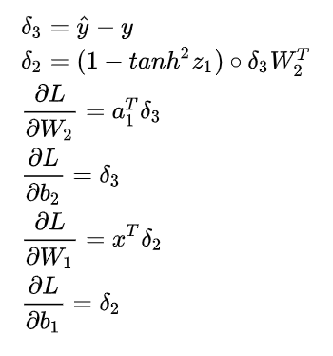
二.基本步骤
3.参数调整
3.2反向传播（链式求导法则）

Slide 7
二.基本步骤
3.参数调整
3.3其他参数调整
如：正则项系数，训练次数，下降步长等
4.模型验证
5.预测
准确率：0.479675

Slide 8
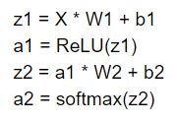
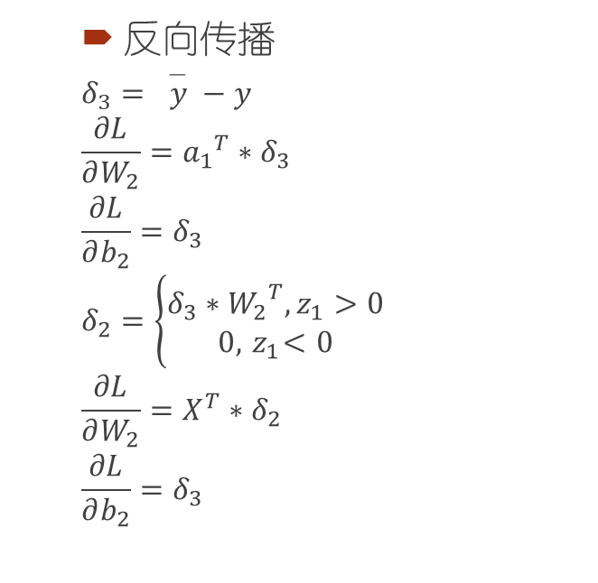
三.模型优化
1.更改激活函数
正向传播
反向传播
$δ_{3}=y −y$
$$\frac{∂L}{∂W_{2}}={a_{1}}^{T}∗δ_{3}$$
$$\frac{∂L}{∂b_{2}}=δ_{3}$$
$$δ_{2}=\left\{\begin{aligned}δ_{3}∗{W_{2}}^{T},z_{1}>0 \\ 0,{ z}_{1}<0\end{aligned}\right.$$
$$\frac{∂L}{∂W_{2}}=X^{T}∗δ_{2}$$
$$\frac{∂L}{∂b_{2}}=δ_{3}$$
准确率：0.478197

Slide 9
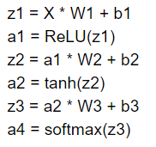

三.模型优化
2.使用多层神经网络
2.1 三层神经网络
正向传播
反向传播
$δ_{3}=y −y$
$$\frac{∂L}{∂W_{3}}={a_{2}}^{T}∗δ_{3}$$
$$\frac{∂L}{∂b_{3}}=δ_{3}$$
$δ_{2}=$ $δ_{3} ∗{W_{3}}^{T}∗\left(1−\tanh^{2}\left(z_{2}\right)\right)$
$$\frac{∂L}{∂W_{2}}={a_{1}}^{T}∗δ_{2}$$
$$\frac{∂L}{∂b_{2}}=δ_{2}$$
$$δ_{1}=\left\{\begin{aligned}δ_{2}∗{W_{2}}^{T},z_{1}>0 \\ 0,{ z}_{1}<0\end{aligned}\right.$$
$$\frac{∂L}{∂W_{2}}=X^{T}∗δ_{1}$$
$$\frac{∂L}{∂b_{2}}=δ_{1}$$
准确率：0.465632

Slide 10
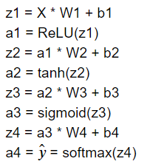
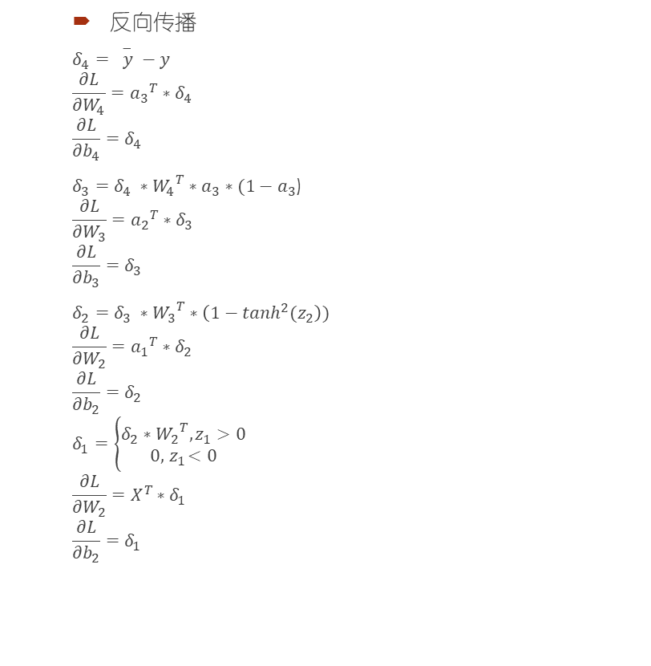
三.模型优化
反向传播
$δ_{4}=y −y$
$$\frac{∂L}{∂W_{4}}={a_{3}}^{T}∗δ_{4}$$
$$\frac{∂L}{∂b_{4}}=δ_{4}$$
$δ_{3}=$ $δ_{4} ∗{W_{4}}^{T}∗a_{3}∗(1−a_{3}$)
$$\frac{∂L}{∂W_{3}}={a_{2}}^{T}∗δ_{3}$$
$$\frac{∂L}{∂b_{3}}=δ_{3}$$
$δ_{2}=$ $δ_{3} ∗{W_{3}}^{T}∗\left(1−\tanh^{2}(z_{2}\right))$
$$\frac{∂L}{∂W_{2}}={a_{1}}^{T}∗δ_{2}$$
$$\frac{∂L}{∂b_{2}}=δ_{2}$$
$$δ_{1}=\left\{\begin{aligned}δ_{2}∗{W_{2}}^{T},z_{1}>0 \\ 0,{ z}_{1}<0\end{aligned}\right.$$
$$\frac{∂L}{∂W_{2}}=X^{T}∗δ_{1}$$
$$\frac{∂L}{∂b_{2}}=δ_{1}$$
2.使用多层神经网络
2.2 四层神经网络
正向传播
准确率：0.439024

Slide 11
三.模型优化
3.采用dropout方法
前面所有搭建的神经网络层与层之间都是全连接的，这会导致资源的浪费，并且可能过拟合。dropout采取随机丢掉节点的方法，解决这些问题。
我们在上面的四层神经网络的基础上，每一次训练时随机丢弃a1,a2,a3中的节点（随机丢弃的概率人为设置）
准确率：0.

